Slide 1
<Estudio de mayor y mejor uso>
Guadalajara | México | Enero 2026
México | Enero 2026

Slide 4
Resumen Ejecutivo

Slide 8
Análisis de Entorno

Slide 9
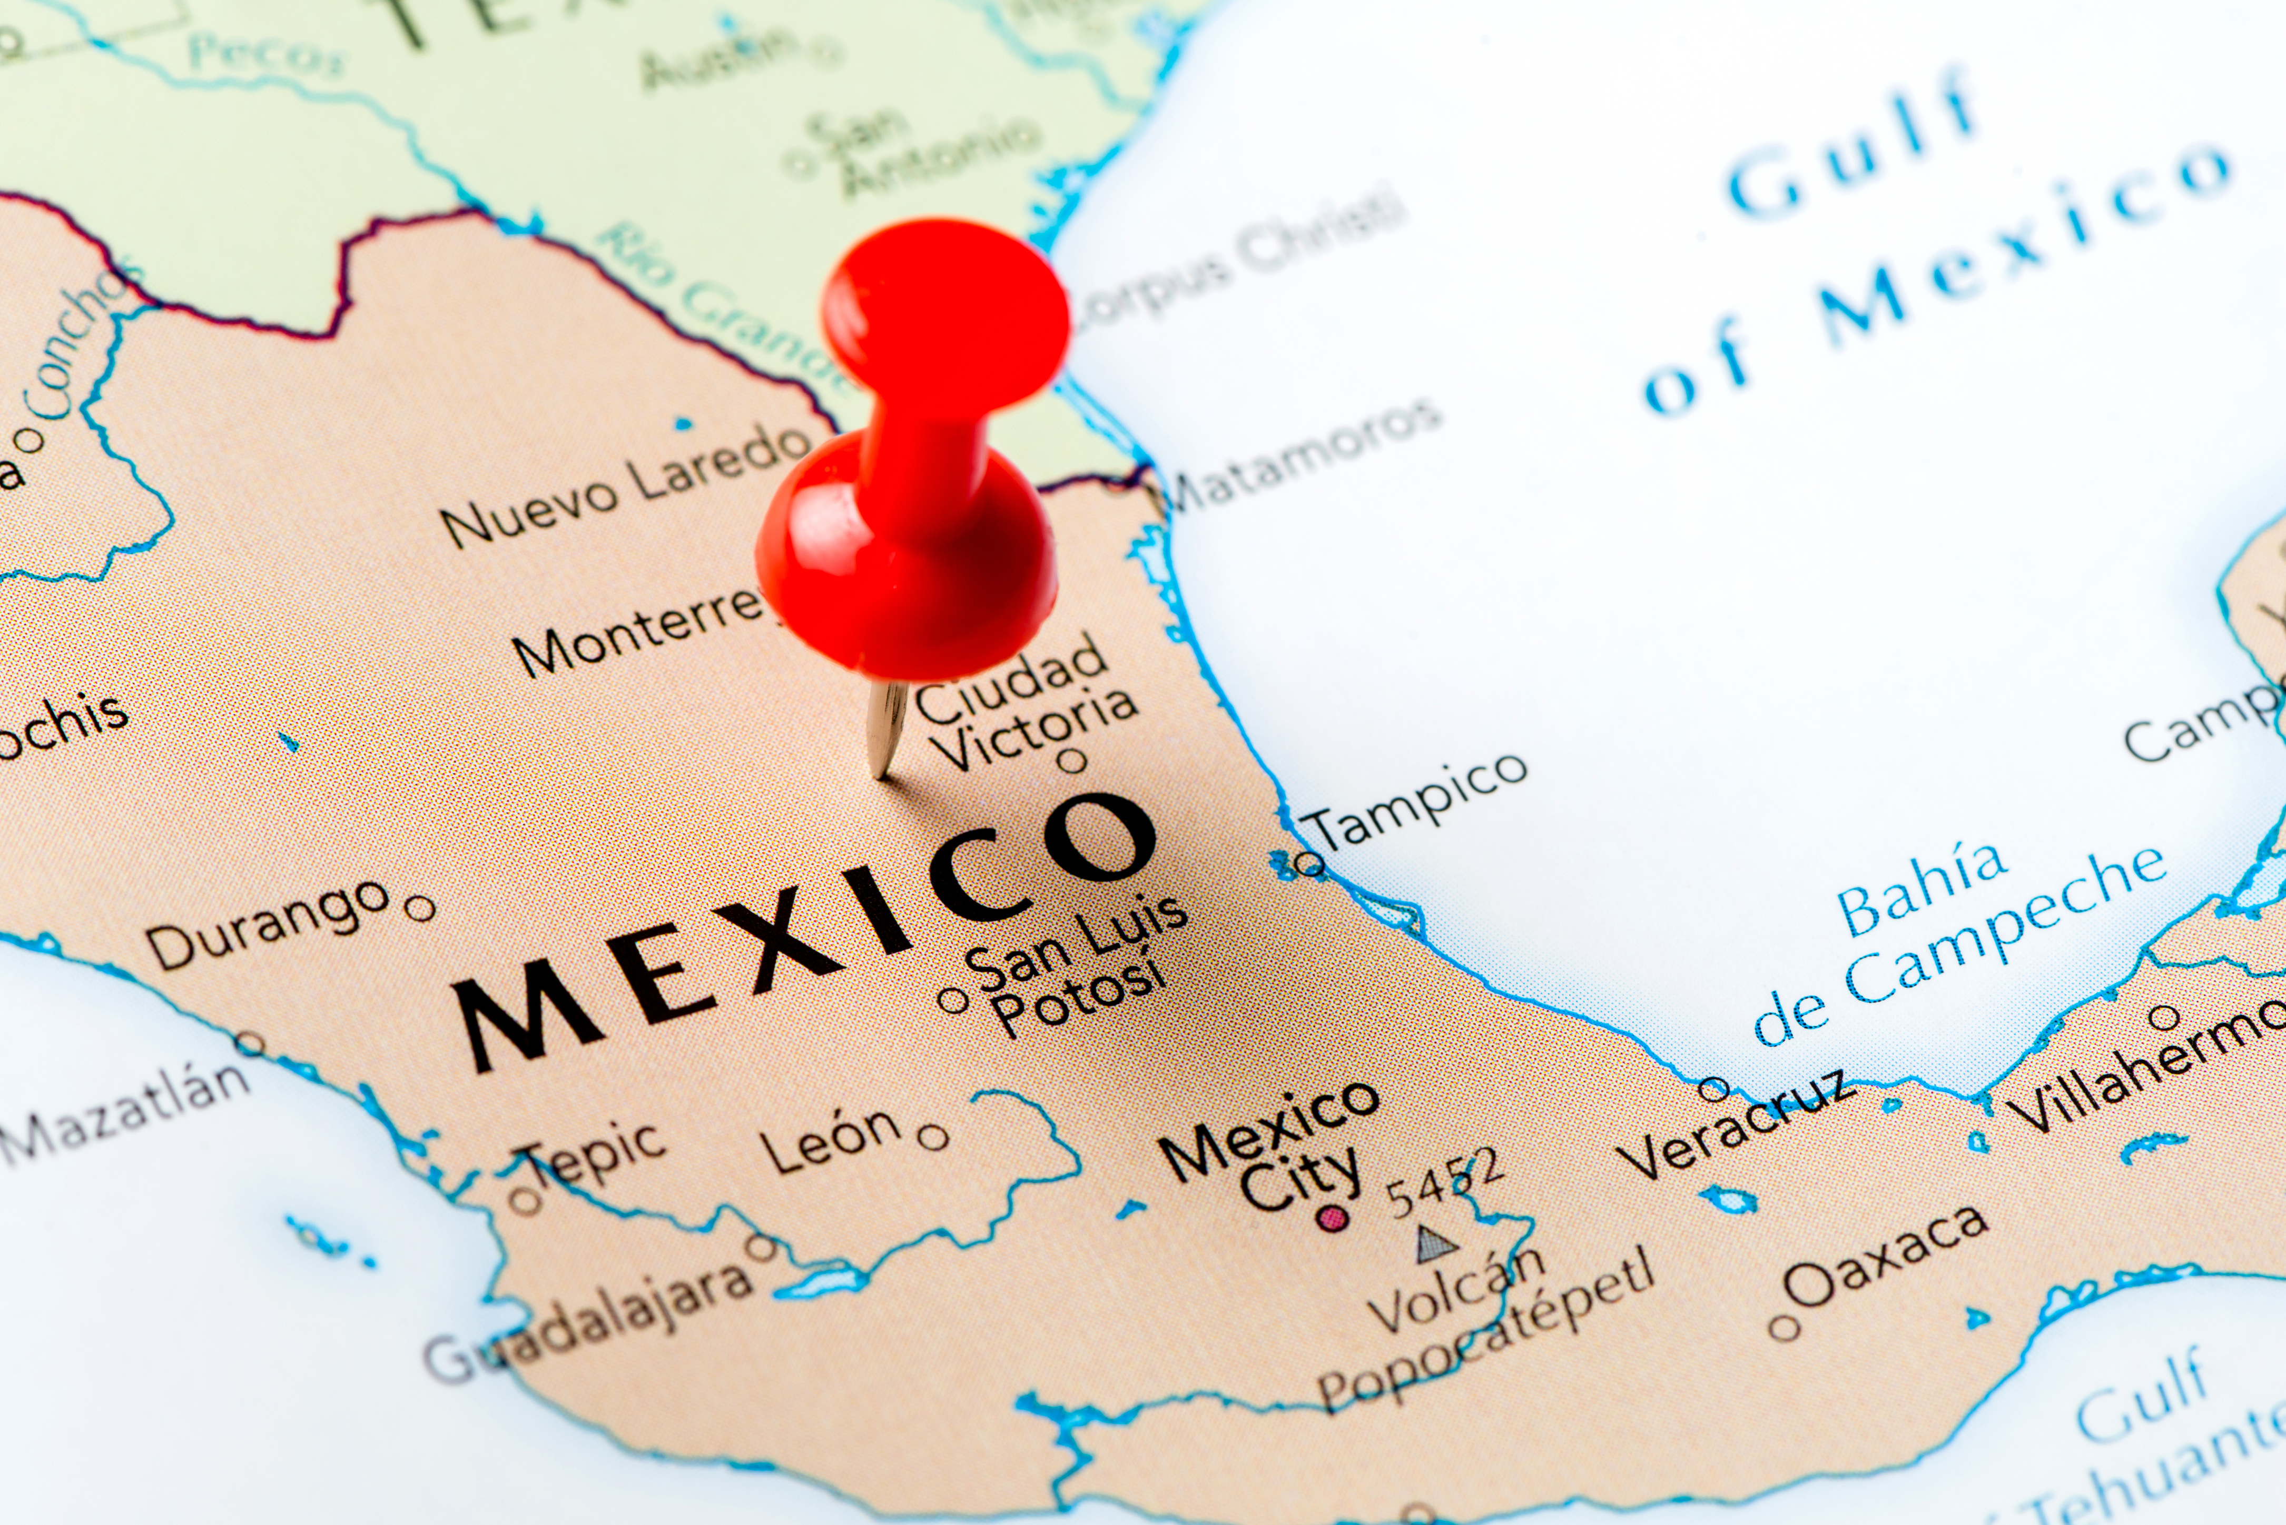
MÉXICO
México es la segunda economía más grande de América Latina y uno de los mercados emergentes más dinámicos a nivel global, caracterizado por su estabilidad macroeconómica, su creciente integración comercial y su ubicación estratégica como puente entre América del Norte y América Latina.
Con una población superior a los 130 millones de habitantes y un PIB diversificado en sectores como manufactura, energía, turismo y tecnología, el país ha consolidado su posición como un destino atractivo para la inversión nacional y extranjera. Su infraestructura en expansión, los múltiples tratados de libre comercio y un mercado interno robusto le otorgan una alta competitividad y capacidad para sostener el crecimiento económico a largo plazo.

Slide 10
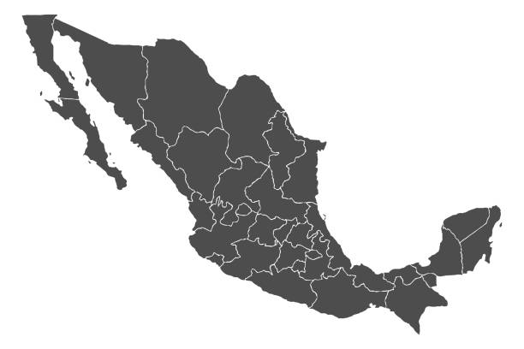
<MÉXICO | DATOS GENERALES>
División política:
México está dividido en 32 entidades federativas, incluyendo 31 estados y la Ciudad de México, cápital de la república.
Extensión:
1,964,375 km² de superficie territorial (1,959,248 km² superficie continental y 5,127 km² superficie insular). Al añadir a esta superficie 3,149,920 km² de la Zona Económica Exclusiva de mar territorial, obtenemos como superficie total de México 5,114,295 km².
PIB Total:
1,848.13 (USD$ miles de millones).
Indice de inflación nacional:
4.32% a junio de 2025

Slide 11
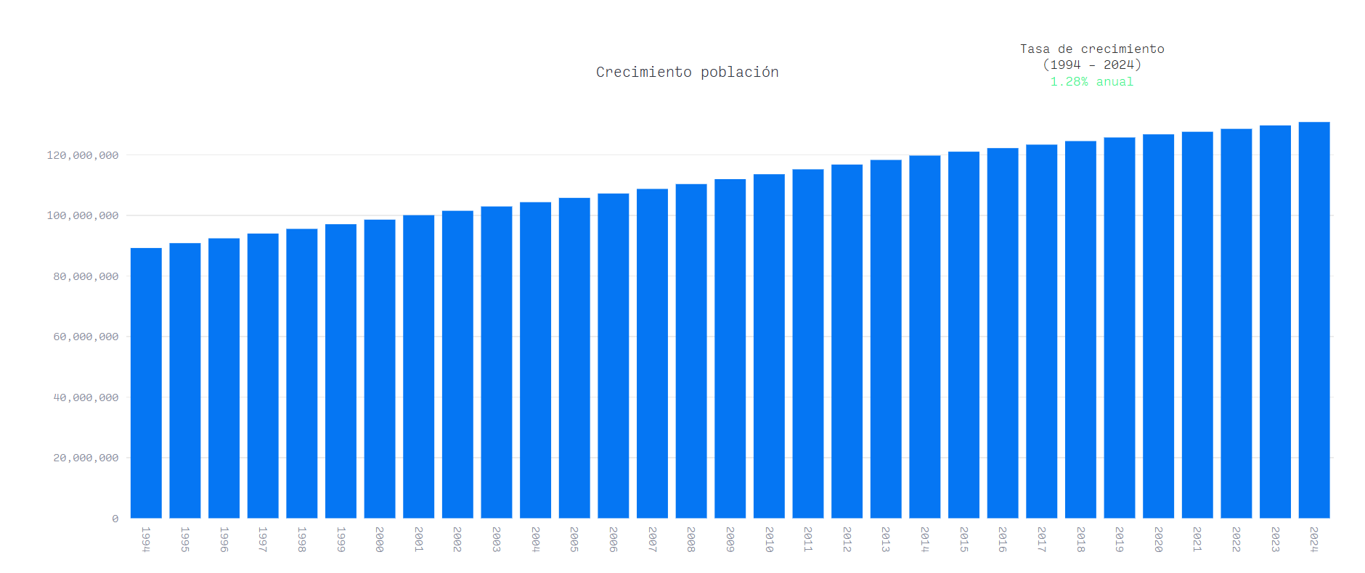
<MÉXICO | DEMOGRAFÍA | HISTÓRICO POBLACIÓN>
El tamaño y crecimiento poblacional de México aseguran una base de demanda amplia y sostenida, reduciendo el riesgo de absorción para nuevos desarrollos.
La población de México presenta una tendencia de crecimiento sostenido en el largo plazo, reflejando una base demográfica amplia que respalda la expansión del mercado interno y el consumo.
Aunque el ritmo de crecimiento se ha moderado en los últimos años, el tamaño poblacional continúa siendo un factor estructural clave para el desarrollo económico y la demanda de nuevos proyectos.

Slide 12
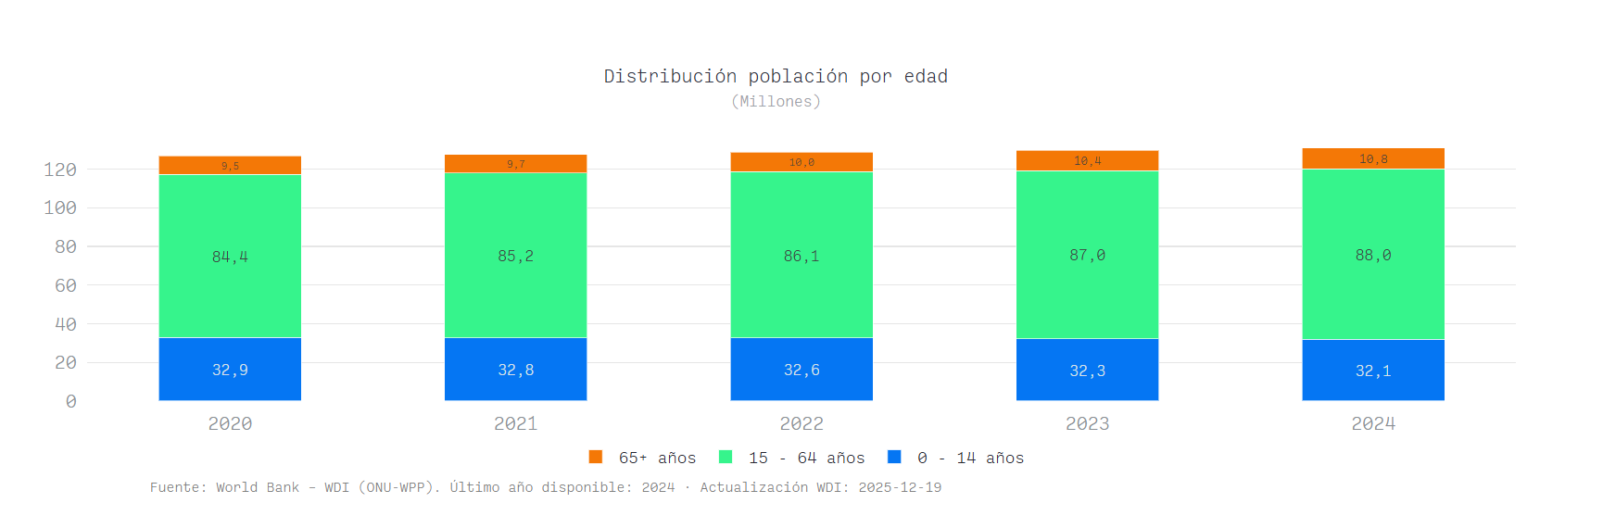
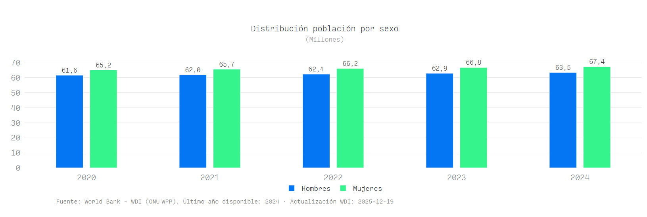
<MÉXICO | DEMOGRAFÍA | DISTRIBUCIÓN POBLACIÓN>
La alta concentración urbana dirige la demanda hacia ciudades y zonas metropolitanas, donde los proyectos inmobiliarios tienen mayor viabilidad y profundidad de mercado.
La distribución poblacional evidencia una alta concentración en zonas urbanas, lo que refuerza la relevancia de las principales áreas metropolitanas como polos de actividad económica, empleo y servicios.
Esta concentración favorece el desarrollo de proyectos inmobiliarios y comerciales con enfoque urbano.

Slide 13
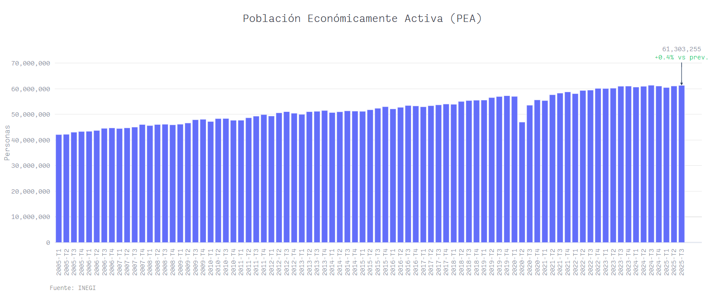
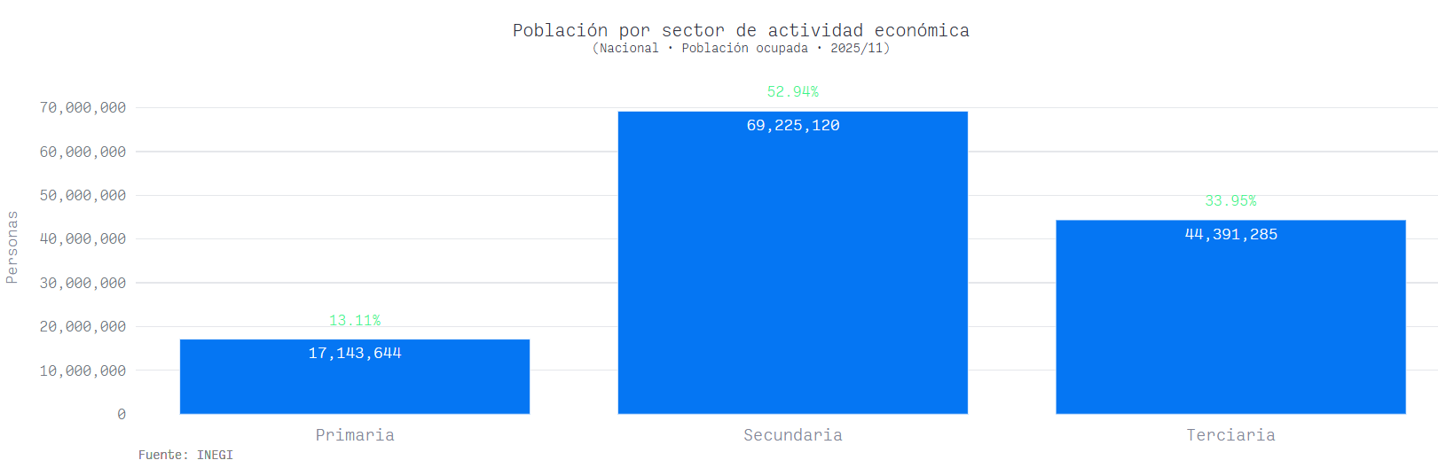
<MÉXICO | DEMOGRAFÍA | POBLACIÓN ECONOMICAMENTE ACTIVA>
Una elevada población económicamente activa respalda el poder adquisitivo y la estabilidad del consumo, clave para la sostenibilidad del proyecto en el tiempo.
La Población Económicamente Activa mantiene una participación significativa dentro del total de habitantes, lo que refleja una base laboral sólida.
Este comportamiento es indicativo de un mercado con capacidad productiva, generación de ingresos y potencial de consumo sostenido.

Slide 14
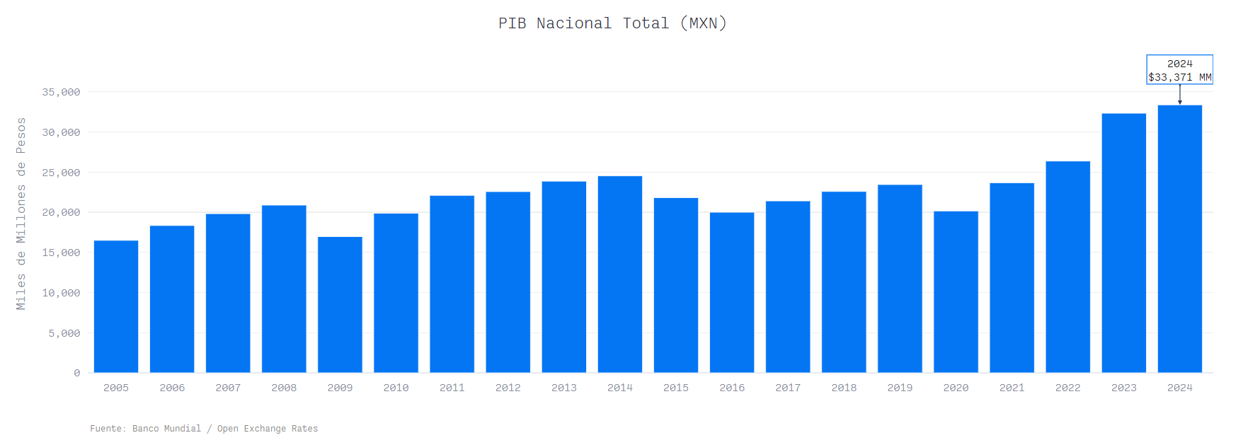
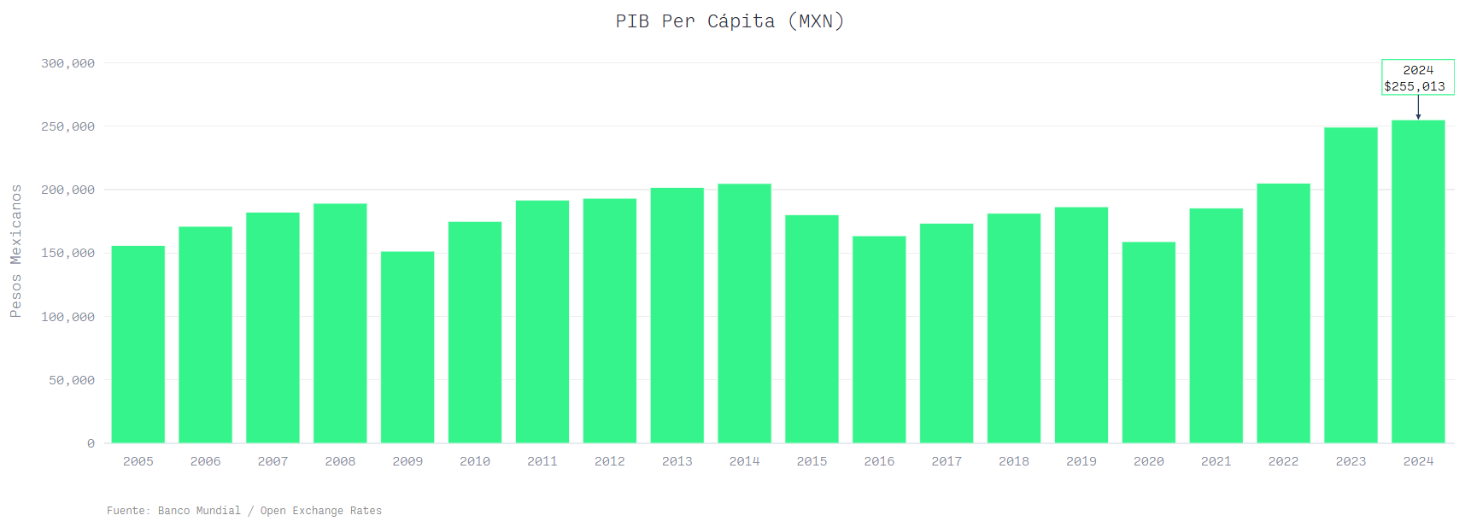
<MÉXICO | ECONOMÍA | PIB TOTAL Y PER CÁPITA>
El crecimiento del PIB y del ingreso per cápita mejora la capacidad de pago del mercado objetivo y habilita proyectos de mayor valor agregado.
El crecimiento del PIB total, junto con la evolución positiva del PIB per cápita, evidencia un fortalecimiento gradual de la economía mexicana.
Esto sugiere mejoras en el ingreso promedio y un entorno favorable para inversiones orientadas a segmentos de demanda media y media-alta.

Slide 15
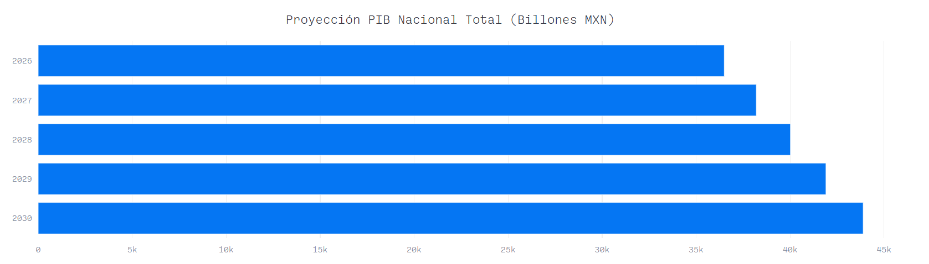
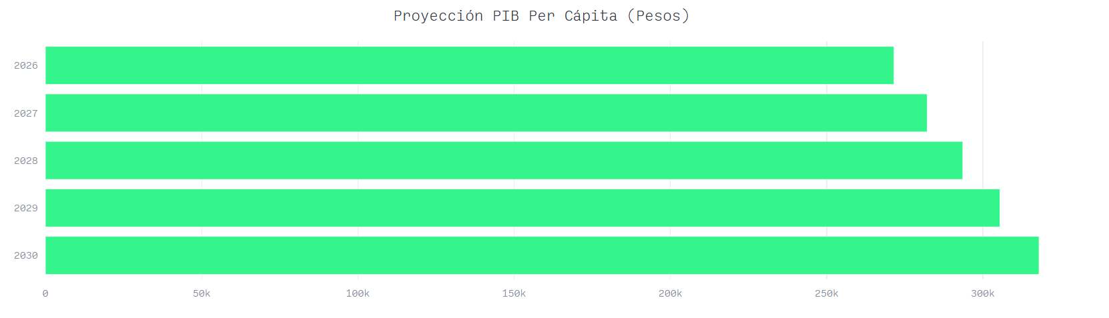
<MÉXICO | ECONOMÍA | PROYECCIÓN PIB>
Las proyecciones positivas del PIB reducen la incertidumbre macroeconómica y respaldan decisiones de inversión con horizontes de mediano y largo plazo.
Las proyecciones de PIB muestran una expectativa de crecimiento estable en el mediano plazo, sustentada en la diversificación productiva y la integración comercial del país.
Este escenario brinda certidumbre para la planeación de proyectos con horizontes de inversión de largo plazo.

Slide 16
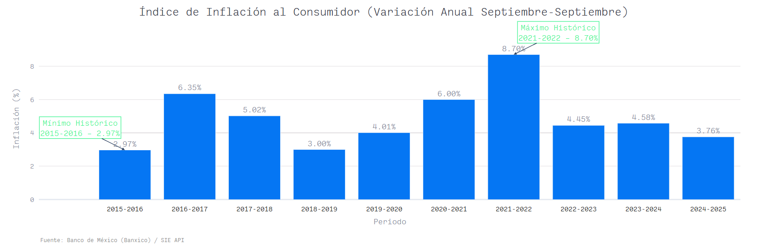
<MÉXICO | ECONOMÍA | ÍNDICE DE INFLACIÓN>
Una inflación controlada permite proyectar costos, precios y retornos con mayor certidumbre financiera.
El comportamiento de la inflación, aunque con episodios de volatilidad, se mantiene dentro de rangos manejables.
Esto refleja un entorno macroeconómico relativamente estable, clave para la evaluación de costos, precios y rentabilidad de nuevos desarrollos.

Slide 17
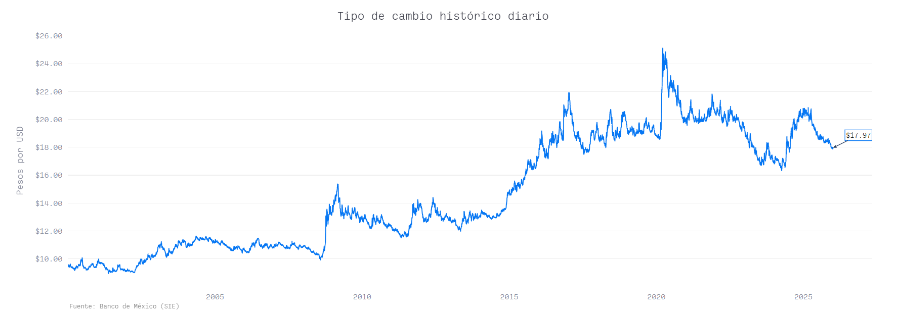
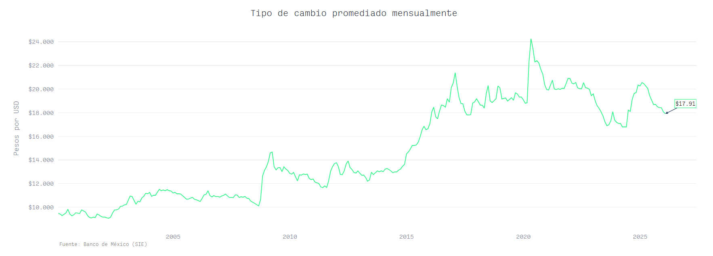
<MÉXICO | ECONOMÍA | TASA CAMBIARIA>
La estabilidad relativa del tipo de cambio mitiga riesgos para inversiones con componentes dolarizados y mejora la previsibilidad financiera del proyecto.
La evolución de la tasa de cambio muestra periodos de apreciación y depreciación propios de una economía abierta.
Esta dinámica representa tanto riesgos como oportunidades para la inversión, especialmente en proyectos con componentes de financiamiento o costos denominados en moneda extranjera.

Slide 18
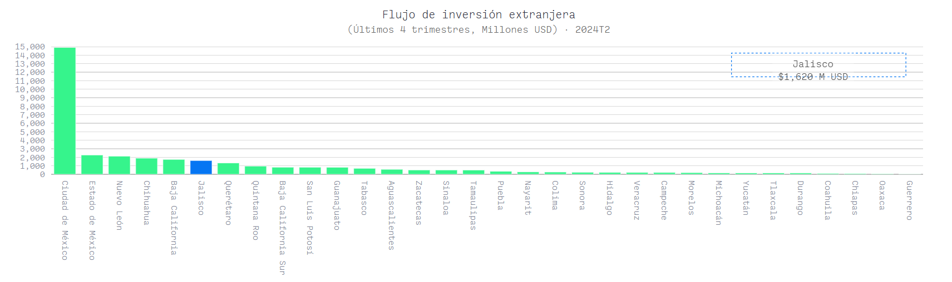
<MÉXICO | ECONOMÍA | FLUJO DE INVERSIÓN EXTRANJERA DIRECTA>
Los flujos constantes de IED confirman la confianza de inversionistas internacionales en el país, validando el atractivo estructural del mercado.
La IED se concentra en el corredor Norte–Bajo–Occidente, consistente con el impulso de nearshoring y manufactura exportadora de auto/auto-partes, aeroespacial, electrónica.
Para 2025, factores críticos: disponibilidad de suelo industrial y energía, tiempos de habilitación, talento técnico y programas de encadenamiento local para capturar mayor derrama.

Slide 19
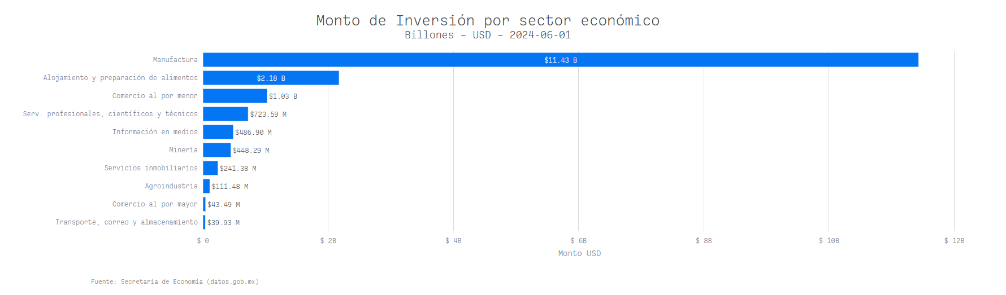
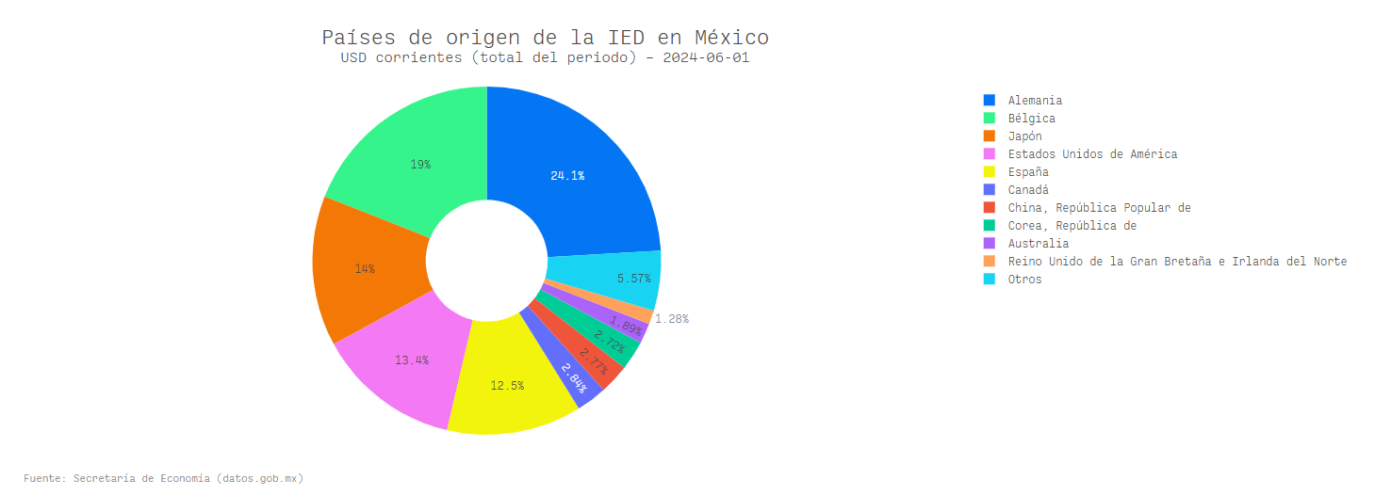
<MÉXICO | ECONOMÍA | ANUNCIOS DE INVERSIÓN>
El volumen de anuncios de inversión anticipa mayor actividad económica futura, lo que impulsa empleo, demanda inmobiliaria y dinamismo urbano.
El volumen y la recurrencia de anuncios de inversión reflejan expectativas favorables sobre el desempeño futuro de la economía.
Estos anuncios anticipan mayor actividad productiva, generación de empleo y dinamismo en sectores estratégicos.

Slide 20
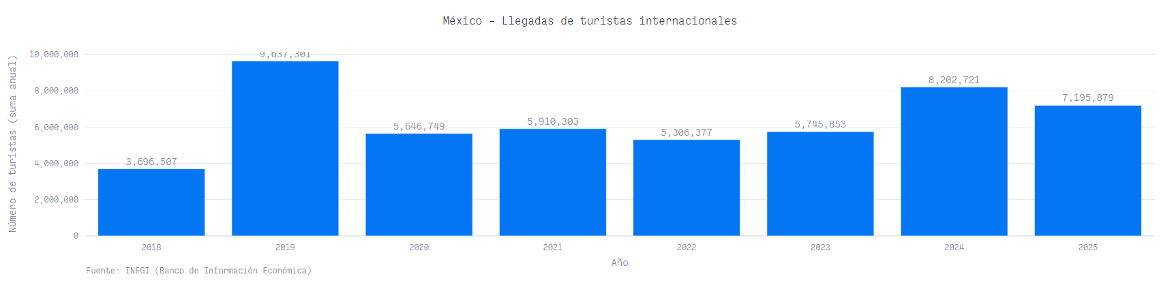
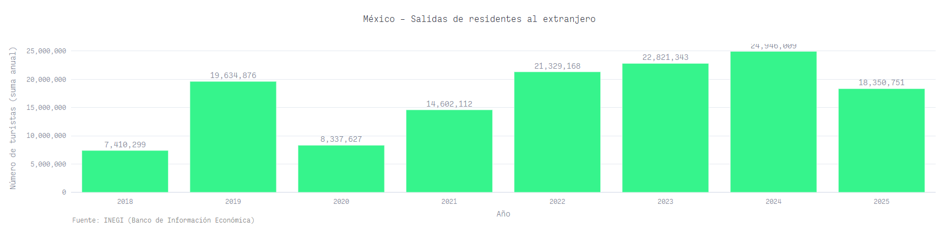
<MÉXICO | TURISMO | SALIDA Y ENRADA DE TURISTAS>
El comportamiento del turismo muestra una recuperación y crecimiento progresivo, consolidando al sector como uno de los motores económicos del país.
INGRESOS
EGRESOS
Llegada de visitantes a México en 2024
86,412,484
Variación llegada de visitantes
2023 - 2024
15.5%
Salida de turistas al Exterior en 2024
68,889,918
Variación salida de turistas 2023 - 2024
32.4%

Slide 21
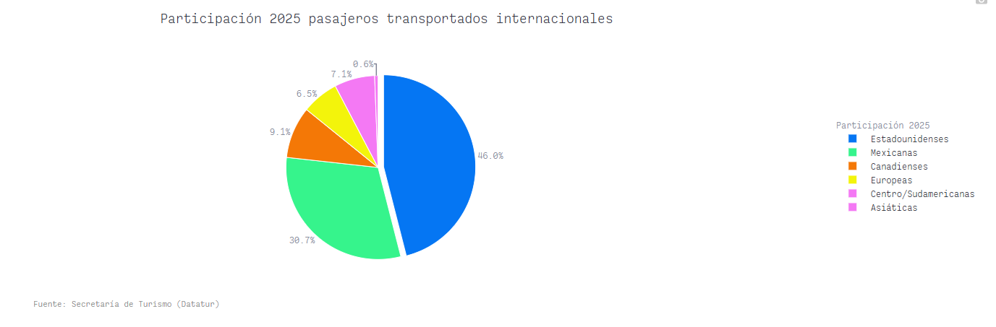
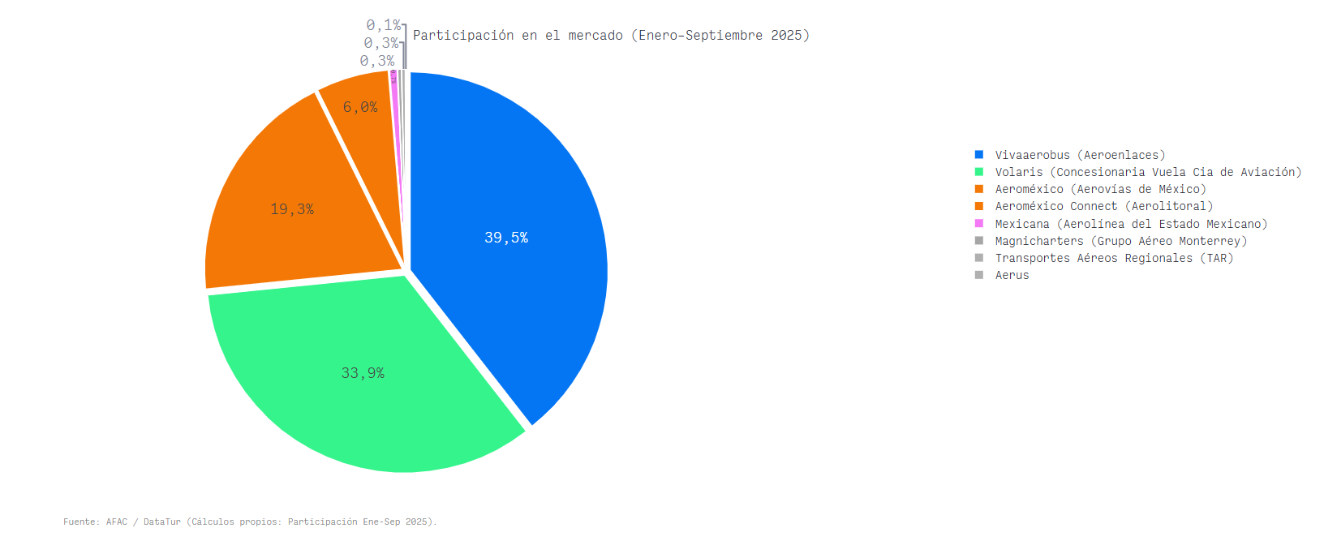
<MÉXICO | TURISMO | CONECTIVIDAD AEREA>
La conectividad aérea evidencia una red amplia y en expansión, facilitando la movilidad nacional e internacional.
En el tráfico internacional de 2025 las aerolíneas estadounidenses lideran el flujo, mientras las mexicanas ganan tracción en rutas a EE. UU. y el resto (Europa, Canadá y C/Sudamérica) mantiene aportes estables; Asia sigue incipiente. Y crece a comparación de 2024
El tráfico doméstico de 2025 crece a comparación del 2024; el mercado sigue dominado por las low-cost Viva Aerobus y Volaris, manteniendo Aeroméxico como tercer jugador.

Slide 22
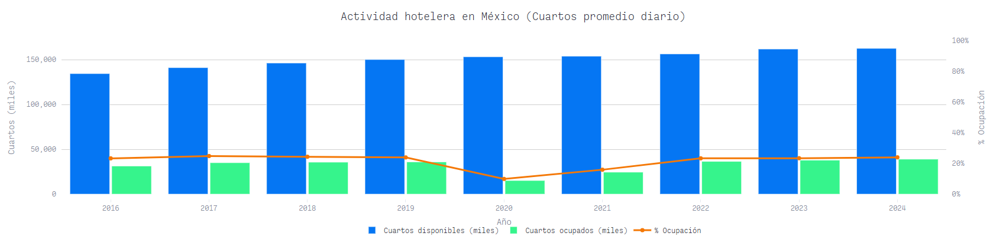
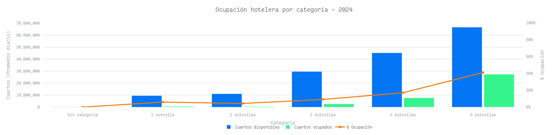
<MÉXICO | TURISMO | ACTIVIDAD HOTELERA>
En los últimos años, México a presentado una ocupación hotelera anual promedio de 53% % lo que demuestra un flujo turístico constante y que la industria está generando ingresos relevantes.
La actividad hotelera refleja niveles de ocupación y oferta consistentes con un mercado turístico activo.
Esto indica una demanda estructural que respalda la entrada de nuevos proyectos o la reconversión de usos inmobiliarios asociados al sector.

Slide 23
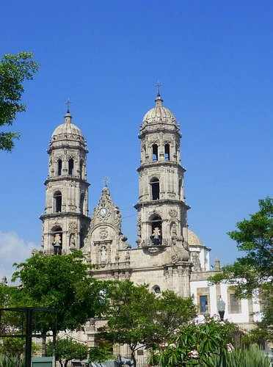
JALISCO
Jalisco es uno de los estados más importantes y dinámicos de México, ubicado en la región occidente del país. Su capital es Guadalajara y concentra una de las economías estatales más fuertes a nivel nacional. Jalisco se distingue por su diversidad económica, combinando sectores tradicionales como la agroindustria y la manufactura con actividades de alto valor agregado como tecnología, innovación, servicios y economía creativa.
Además de su peso económico, Jalisco tiene una relevancia cultural clave en la identidad mexicana, al ser cuna de símbolos nacionales como el mariachi y el tequila. Cuenta con una infraestructura sólida, una ubicación estratégica y una alta concentración de talento, lo que lo posiciona como un estado altamente competitivo para la inversión, el desarrollo empresarial y el crecimiento urbano.

Slide 24
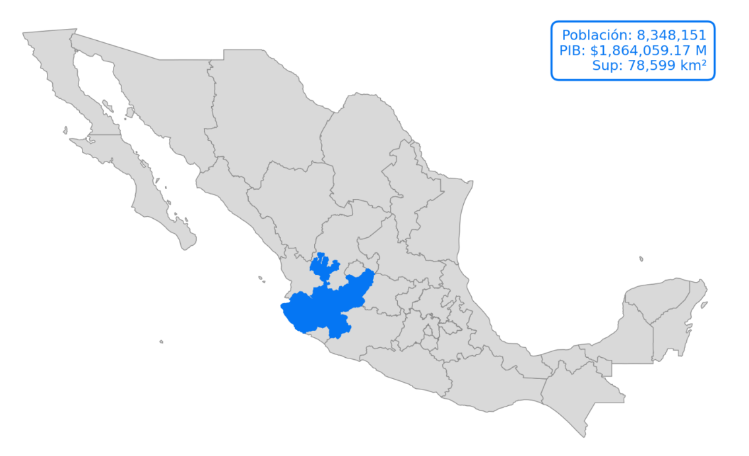
<JALISCO | DATOS GENERALES>
División política:
Jalisco está dividido en 125 municipios. Su capital es Guadalajara, que además es el principal centro económico, político y administrativo del estado.
Extensión:
Jalisco cuenta con una superficie aproximada de 78,599 km², lo que representa cerca del 4% del territorio nacional, ubicándolo entre los estados con mayor extensión de México.
PIB Total:
Aproximadamente MXN $1,864,059.17M, posicionándolo de forma consistente entre las 4 economías estatales más grandes del país

Slide 25
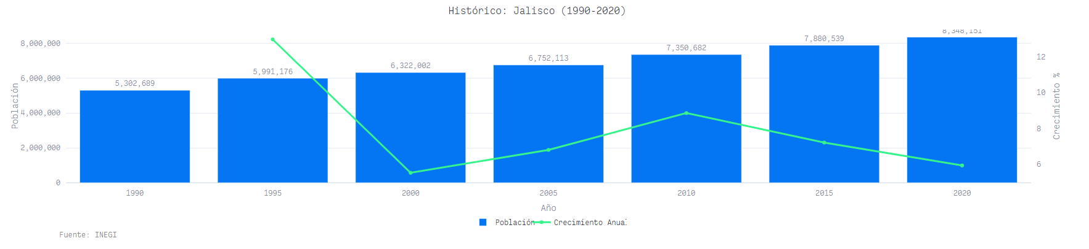
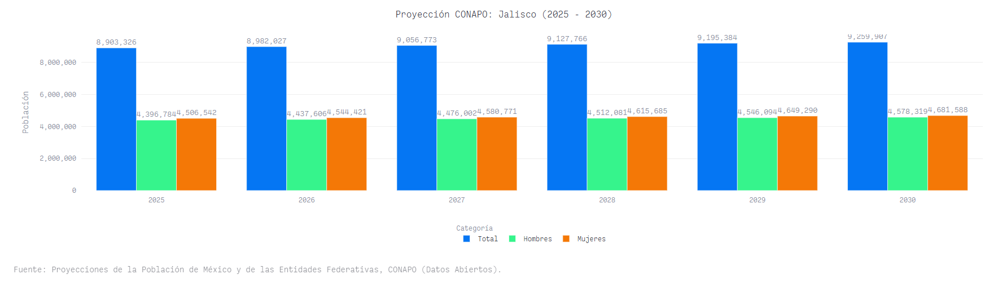
<JALISCO | DEMOGRAFÍA | HISTÓRICO Y PROYECCIÓN POBLACIÓN>
El crecimiento poblacional proyectado en Jalisco garantiza demanda futura para vivienda, servicios y proyectos urbanos.
Jalisco presenta un crecimiento poblacional constante, con proyecciones positivas que refuerzan su atractivo como uno de los principales mercados regionales del país.
La expansión demográfica sostiene la demanda futura de vivienda, servicios y equipamientos urbanos.

Slide 26
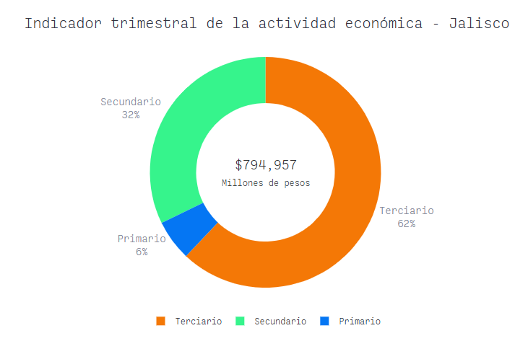
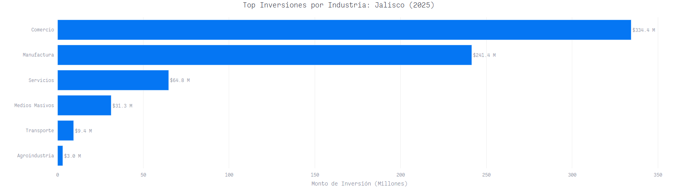
<JALISCO | ECONOMÍA | INVERSIÓN Y SECTORES ECONÓMICOS>
La diversificación económica del estado reduce el riesgo sectorial y fortalece la resiliencia del mercado ante ciclos económicos.
La inversión en Jalisco se concentra en sectores diversificados y de alto valor agregado, lo que reduce riesgos económicos y fortalece la estabilidad del estado.
Esta diversificación posiciona a Jalisco como un entorno favorable para proyectos de largo plazo.

Slide 27
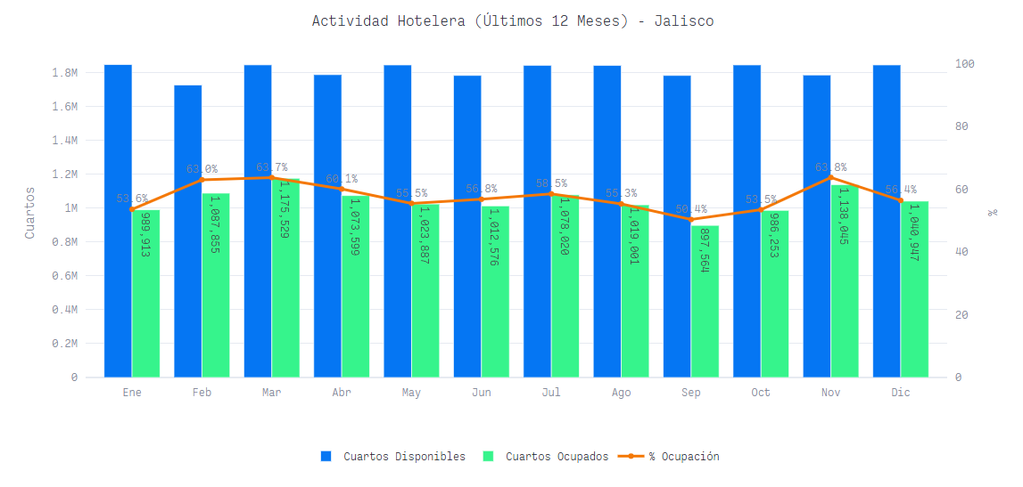
<JALISCO | TURISMO | ACTIVIDAD HOTELERA>
La solidez del turismo en Jalisco respalda la viabilidad de proyectos vinculados a hospedaje, comercio y servicios complementarios.
La actividad hotelera en Jalisco confirma la relevancia del estado como destino turístico y de negocios.
La demanda constante respalda la viabilidad de desarrollos vinculados a hospedaje, comercio y servicios complementarios.

Slide 28
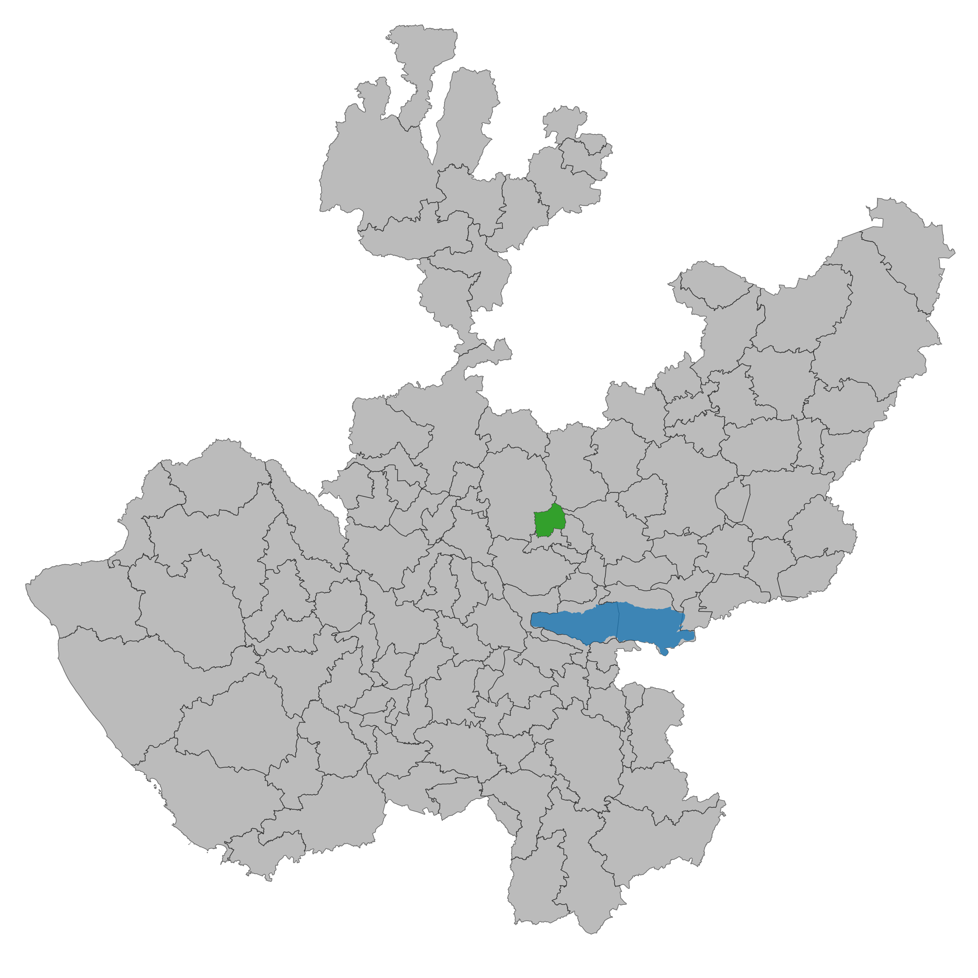
<GUADALAJARA | DATOS GENERALES>
División política:
Guadalajara es un municipio y la capital del estado de Jalisco. Forma parte de la Zona Metropolitana de Guadalajara, integrada por varios municipios y considerada la segunda área metropolitana más grande de México.
Extensión:
El municipio de Guadalajara tiene una superficie aproximada de 151 km², siendo uno de los municipios más compactos pero con alta densidad poblacional y económica del país.
PIB Total:
El PIB de Jalisco es de aproximadamente USD 110,000 millones (USD$ miles de millones)

Slide 29
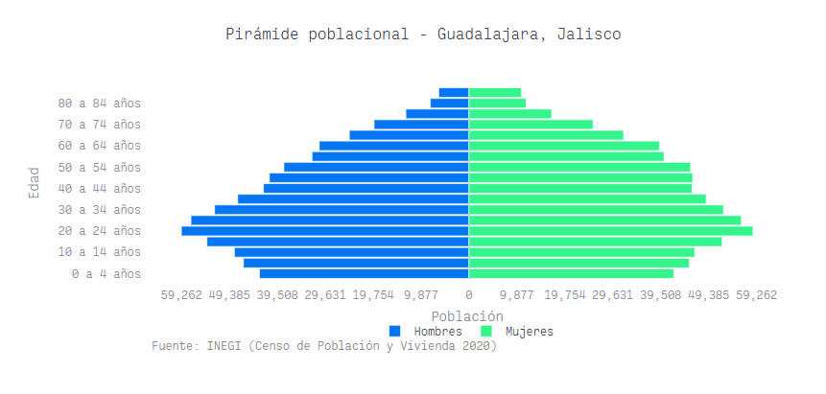
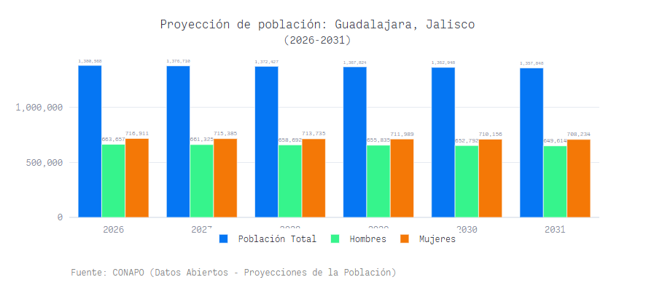
<GUADALAJARA | DEMOGRAFÍA | POBLACIÓN Y PROYECCIÓN>
La alta densidad y crecimiento poblacional de Guadalajara favorecen proyectos intensivos en suelo y con alto potencial de absorción.
Guadalajara mantiene una población creciente dentro de un territorio compacto, lo que genera alta densidad y dinamismo económico. Esta condición favorece proyectos con usos intensivos del suelo y propuestas de mayor valor agregado.

Slide 30
Conclusiones y recomendaciones

